Slide 1

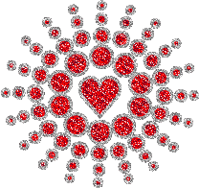
PHÒNG GIÁO DỤC HẢI AN
TRƯỜNG THCS TRÀNG CÁT
NĂM HỌC 2022 - 2023
CHÀO MỪNG CÁC THẦY CÔ VỀ DỰ GIỜ TOÁN LỚP 6D2
GV: HOÀNG THỊ ANH

Slide 2
*NHÓM 1: a = 30; b = 48 *NHÓM 2: a = 12; b = 20 *NHÓM 3: a = 24; b = 36
YÊU CẦU
1.Phân tích a, b ra thừa số nguyên tố.
2.Tìm số các ước của mỗi số.
3.Viết tập hợp ước của mỗi số.
4.Tìm ra các số vừa là ước của a, vừa là ước của b.

Slide 3
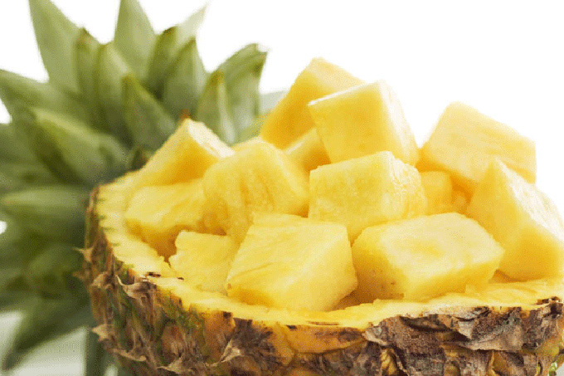
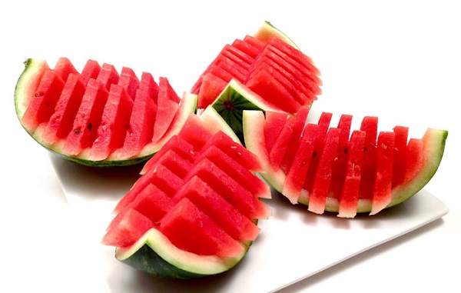
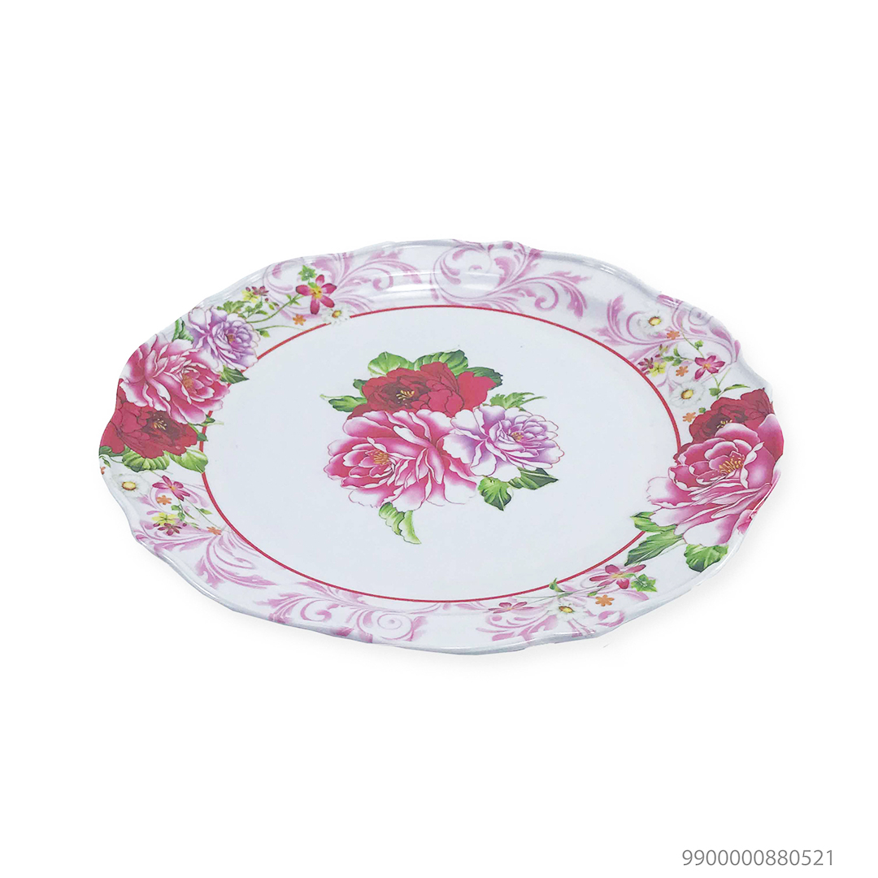
48 miếng dưa hấu
30 miếng dứa
Chia số trái cây trên vào một số đĩa sao cho mỗi đĩa có số miếng mỗi loại quả như nhau.
Số đĩa nhiều nhất có thể dùng là bao nhiêu?
Có thể chia như thế vào bao nhiêu đĩa?

Slide 4
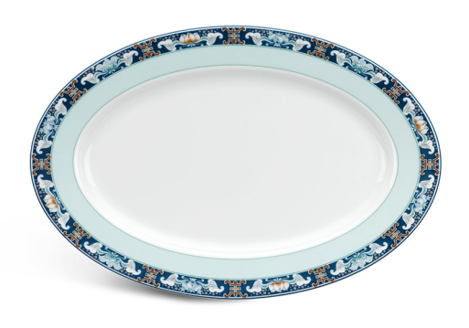
x9
x9
x6
x6
x6
x6
x6
x4
x4
x4
x3
x3
x3
x2
x2
x2
x3
x3
x3
x2
x2
x2

Slide 5
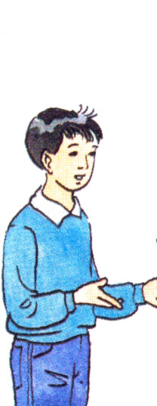
Số đĩa nhiều nhất mà thầy giáo có thể dùng là bao nhiêu ?

Slide 6

ƯỚC CHUNG VÀ
ƯỚC CHUNG LỚN NHẤT
( Tiết 1)

Slide 7
Số tự nhiên n được gọi là ước chung của hai số a và b nếu n vừa là ước của a vừa là ước của b.
Tập hợp các ước chung của a và b là ƯC(a, b);
Số lớn nhất trong các ước chung của a và b được gọi là ước chung lớn nhất của a và b.
Ước chung lớn nhất của a và b là ƯCLN (a, b).

Slide 8


x thuộc tập hợp ước chung
của a và b khi nào ?

Slide 9
VÍ DỤ 1(SGK/48) a)Số 5 có phải là ước chung của 20 và 30 không? Vì sao? b) Số 6 có phải là ước chung của 12 và 26 không? Vì sao? Giải
a)Số 5 là ước chung của 20 và 30 vì 5 vừa là ước của 20 , vừa là ước của 30.
b) Số 6 không phải là ước chung của 12 và 26 vì 6 là ước của 12 , nhưng 6 không là ước của 26.

Slide 10
LUYỆN TẬP 1: a)Số 8 có phải là ước chung của 24 và 56 không? Vì sao? b) Số 8 có phải là ước chung của 14 và 48 không? Vì sao?
LUYỆN TẬP 2: Số 7 có phải là ước chung của 14; 49 và 63 không? Vì sao?

Slide 11
Luyện tập 1:
a) Số 8 là ước chung của 24 và 56 vì 8 vừa là ước của 24 vừa là ước của 56.
b) Số 8 không phải là ước chung của 14 và 48 vì 8 là ước của 48 nhưng không phải là ước của 14.
Chú ý:
Số tự nhiên n được gọi là ước chung của ba số a, b, c nếu n là ước của ba số a, b, c
Luyện tập 2:
Số 7 là ước chung của 14, 49, 63 vì 7 vừa là ước của 14, vừa là ước của 49, vừa là ước của 63.

Slide 12


Kh¼ng ®Þnh sau ®óng hay sai?
Khẳng định
Đúng
Sai
8 ƯC (16, 40)
8 ƯC (32, 28)

Slide 13



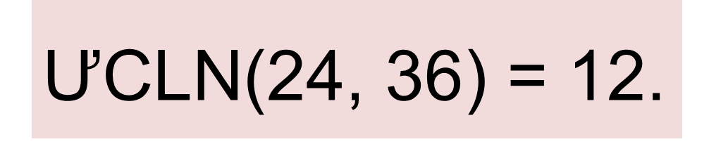


ƯC(24, 36) = {1, 2, 3, 4, 6, 12}.
c) Thực hiện phép chia ƯCLN(24, 36) cho các ước chung của hai số đó.
Chia ƯCLN cho các ước chung:
12 : 1 = 12
12 : 2 = 6
12 : 3 = 4
12 : 4 = 3
12 : 6 = 2
12 : 12 = 1
Ước chung của hai số là ước của ước chung lớn nhất của chúng.

Slide 14
VÍ DỤ 3
Biết ƯCLN(a,b) = 60. Tìm tất cả các số có 2 chữ số là ước chung của a và b.
Giải:
ƯC(a,b) =
Ư(60) = 1;2;3;4;5;6;10;12;15;20;30;60
Các số có 2 chữ số là ước chung của a và b là:
10;12;15;20;30;60

Slide 15



Luyện tập 3
Tìm tất cả các số có hai chữ số là ước chung của a và b, biết rằng ƯCLN(a, b) = 80
ƯCLN (a, b) = 80
ƯC(a,b) = Ư (80) = {1; 2; 4; 5; 8; 10; 16; 20; 40; 80}
Tất cả các số có hai chữ số là ước chung của a và b là: 10; 16; 20; 40; 80.

Slide 16
Câu hỏi:
Số 1 là ước chung của hai số tự nhiên nào?

Slide 17


LUYỆN TẬP
1. Số 1 có phải là ước chung của hai số tự nhiên bất kì không? Vì sao?
Trả lời:
Số 1 là ước chung của hai số tự nhiên bất kì. Vì 1 là ước của mọi số tự nhiên.

Slide 18
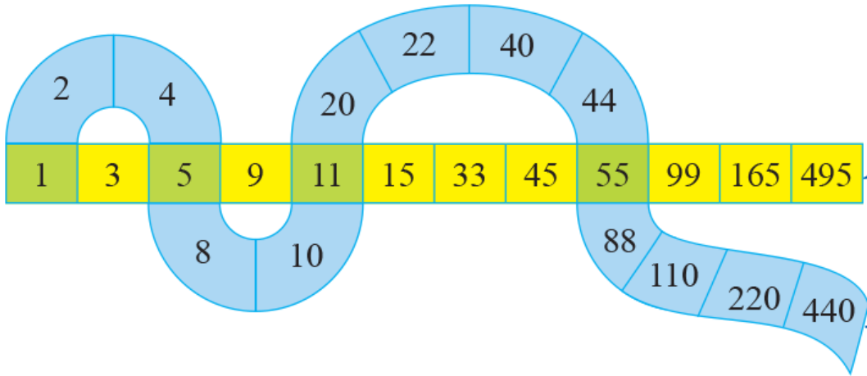
2. Quan sát hai thanh sau:
Các ước của 495 ở các ô trong thanh ngang.
Các ước của 440 ở các ô trong thanh cong.
a) Viết tập hợp ƯC(440, 495).
ƯC(440, 495) = {1, 5, 11, 55}
b) Tìm ƯCLN(440, 495).
ƯCLN(440, 495) = 55

Slide 19
HƯỚNG DẪN VỀ NHÀ
Đọc trước mục II và III ( SGK/49,50)
Làm bài tập:
Cho hai số: 54 và 120
Phân tích mỗi số ra thừa số nguyên tố.
Tìm ƯC và ƯCLN của chúng.

Slide 20

Xin ch©n thµnh c¸m ¬n
QUÝ THẦY CÔ VÀ CÁC EM HỌC SINH
Tiết học kết thúc !

Slide 21
LUYỆN TẬP 3:
Tìm tất cả các số có 2 chữ số là ước chung của a và b , biết rằng UCLN(a,b)=80
Giải:
ƯC(a,b) =
Ư(80) = 1;2;4;5;8;10;16;20;40;80
Giải:
ƯC(a,b) =
Ư(80) = 1;2;4;5;8;10;16;20;40;80
Các số có 2 chữ số là ước chung của a và b là:
10;16;20;40;80

Slide 22


Luyện tập 3:

Slide 23
Hoạt động 1
Các ước của 30 | Các ước của 48
1 | 1
2 | 2
3 | 3
5 | 4
6 | 6
10 | 8
15 | 12
30 | 16
 | 24
 | 48
Các ước của 30 | Các ước của 48

